Slide 1
РОДИТЕЛЬСКОЕ СОБРАНИЕ ПО ТЕМЕ
«ЕГЭ – 2023»
январь 2023 года

Slide 2
Приказ Минпросвещения России и Рособрнадзора
от 07.11.2018 №190/1512 "Об утверждении
Порядка проведения государственной итоговой
аттестации по образовательным программам
среднего общего образования"
к государственной итоговой аттестации допускаются выпускники ОУ, имеющие годовые отметки по всем общеобразовательным предметам учебного плана за 10/11 класс
не ниже удовлетворительных и получивших ЗАЧЕТ за итоговое сочинение.

Slide 3
СДАЧА ОБЯЗАТЕЛЬНЫХ ЭКЗАМЕНОВ
В ФОРМАТЕ ЕГЭ
Обязательными для всех выпускников школ текущего года являются ЕГЭ по русскому языку и математике (базовая) или математика (профильная)
Положительные результаты ГИА по русскому языку и математике (преодоление
минимальной границы, устанавливаемой ежегодно Росообрнадзором), являются
основанием для выдачи выпускнику аттестата о среднем общем образовании.

Slide 4
ПРАВИЛА ВЫДАЧИ АТТЕСТАТОВ
.
Аттестаты с отличием
Необходимо набрать:
– от 70 баллов по русскому языку;
– от 70 баллов по математике профильного уровня или 5 баллов по математике базового уровня
Аттестат об среднем общем образовании
Ученик закончил изучать образовательную программу среднего общего образования и успешно прошел ГИА

Slide 5
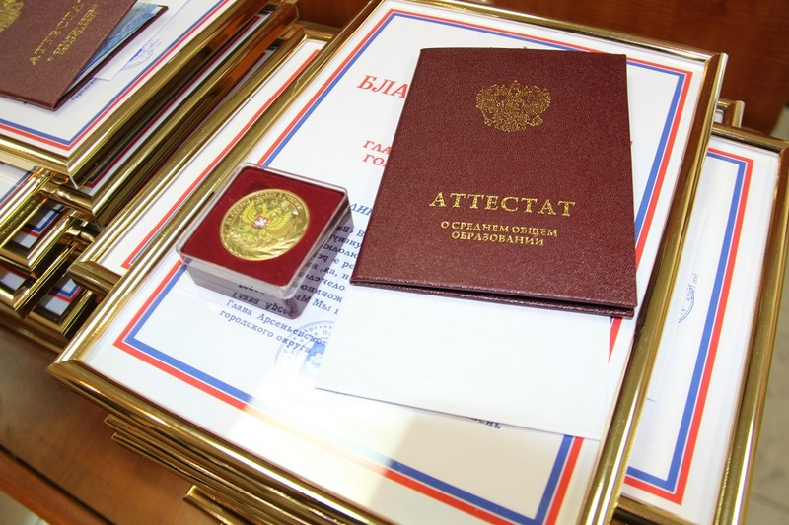
МЕДАЛЬ «За особые успехи в учении»

Slide 6
ПОЛУЧЕНИЕ АТТЕСТАТА О СРЕДНЕМ
ОБЩЕМ ОБРАЗОВАНИИ:
Выпускникам, не допущенным к государственной
(итоговой) аттестации, не прошедшим
государственную (итоговую) аттестацию в установленные сроки или получившим
неудовлетворительные результаты на обязательных экзаменах по русскому языку и математике, либо получившим повторно неудовлетворительный
результат по одному из этих предметов в
дополнительные сроки, выдается справка об обучении в образовательном учреждении по установленной форме.

Slide 7
.
1 февраля!!!
Заявление на участие в ЕГЭ
с указанием предметов, которые выпускник собирается сдавать, необходимо подать
не позднее 1 февраля 2023 г.

Slide 8
ИТОГОВОЕ СОЧИНЕНИЕ:
Цель: допуск к ГИА
Форма: сочинение или изложение
Результат: зачет или незачет
Дата проведения: 7 декабря 2022(среда)
Время написания: 235 минут
Начало сочинения: 10:00
Дополнительные сроки: 1 февраля и 3 мая 2023 года

Slide 9
ИТОГОВОЕ СОЧИНЕНИЕ

Slide 10
Индивидуальный проект
1.Предзащита – 2021-2022 уч.год;
2. Защита – январь-февраль 2023 года;
3.Максимальный критерий-12;
4.Минимальный критерий - 4

Slide 11
РАСПИСАНИЕ ЕГЭ
3 периода сдачи ЕГЭ
ДОСРОЧНЫЙ
ПЕРИОД
(март-апрель)
ОСНОВНОЙ
ПЕРИОД
(май-июль)
ДОПОЛНИТЕЛЬНЫЙ
ПЕРИОД
(сентябрь)

Slide 12
Проект расписания ЕГЭ 2023 основной период
ДАТА ПРОВЕДЕНИЯ | ПРЕДМЕТ
26 мая | География, Литература, Химия
29 мая | Русский язык
1 июня | Математика (профильный уровень), базовый уровень
5 июня | История, Физика
8 июня | Обществознание
13 июня | Иностранные языка (кроме "Говорения"), Биология
16 и 17 июня | Иностранные языки (раздел "Говорение")
19 и 20 июня | Информатика

Slide 13
Проект расписания ЕГЭ 2023
резерв
ДАТА ПРОВЕДЕНИЯ | ПРЕДМЕТ
22 июня | Русский язык
26 июня | Математика (базовый и профильный уровень)
23 июня | География, Литература, Иностранные языки (раздел "Говорение")
27 июня | Иностранные языки (кроме "Говорения"), Биология, Информатика
28 июня | Обществознание, Химия
29 июня | Физика, История
1 июля | По всем учебным предметам

Slide 14
Проект расписания ЕГЭ 2023 дополнительный период
ДАТА ПРОВЕДЕНИЯ | ПРЕДМЕТ
6 сентября | Математика (базовый уровень)
12 сентября | Русский язык

Slide 15
МИНИМАЛЬНОЕ КОЛИЧЕСТВО БАЛЛОВ
ПРЕДМЕТ | КОЛИЧЕСТВО БАЛЛОВ
РУССКИЙ ЯЗЫК | 40
ПРОФИЛЬНАЯ МАТЕМАТИКА | 39
ОБЩЕСТВОЗНАНИЕ | 45
ФИЗИКА | 39
ИСТОРИЯ | 35
БИОЛОГИЯ | 39
ХИМИЯ | 39
ИНФОРМАТИКА | 44
ЛИТЕРАТУРА | 40
ГЕОГРАФИЯ | 40
ИНОСТРАННЫЙ ЯЗЫК | 30
12

Slide 16
ВРЕМЯ НАПИСАНИЯ ЭКЗАМЕНОВ:
1 | русский язык | 3ч 30 мин
22 | математика (базовая) | 3 часа
2 | математика (профильная) | 3ч 55 мин
3 | физика | 3ч 55 мин
4 | химия | 3 часа
5 | информатика и ИКТ | 3ч 55 мин
6 | биология | 3 часа
7 | история | 3ч 30 мин
8 | география | 3 часа
9 | английский язык | 3 часа – письменная часть 15 мин – устная часть
10 | обществознание | 3ч 30 мин
11 | литература | 3ч 55 мин

Slide 17
МИНИМАЛЬНОЕ КОЛИЧЕСТВО БАЛЛОВ:
1 | русский язык | 36
2 | математика ПРОФИЛЬНАЯ | 27
3 | физика | 36
4 | химия | 36
5 | информатика и ИКТ | 40
6 | биология | 36
7 | история | 32
8 | география | 37
9 | английский язык | 22
10 | немецкий язык
11 | французский язык
13 | испанский язык
12 | обществознание | 42
18 | литература | 32

Slide 19
РАЗРЕШЕНО ИСПОЛЬЗОВАТЬ:
Математика – линейка;
География – линейка, транспортир и непрограммируемый калькулятор
Физика – линейка и непрограммируемый калькулятор;
Химия - непрограммируемый калькулятор;

Slide 20
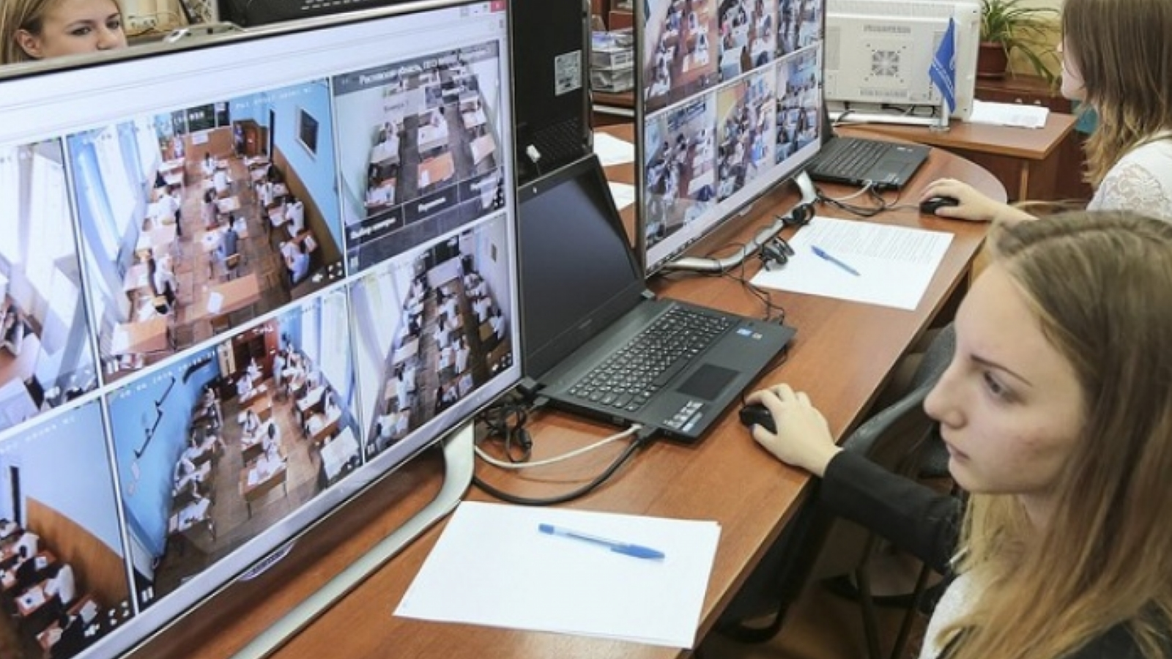
Видеонаблюдение:

Slide 21
Апеляции:

Slide 22
Как можнополучить дополнительные баллы (от 1 до 10 баллов)
Итоговое сочинение
Аттестат с отличием
Волонтерская деятельность
Участие и победы в предметных олимпиадах и творческих конкурсах
Спортивные заслуги
Золотой значок ГТО!!

Slide 23
САЙТЫ В ПОМОЩЬ
Тренажер по заполнению бланков в онлайн- сервисе «Мои достижения»
В онлайн-сервисе «Мои достижения» доступен для использования онлайн-тренажер по заполнению бланков, используемых при
проведении ЕГЭ и ОГЭ.
Обучающиеся могут самостоятельно ознакомиться с образцами бланков 2023 года и правилами их заполнения.
Ссылка на тренажер по заполнению бланков ГИА в онлайн- сервисе «Мои достижения» www.myskills.ru

Slide 24
САЙТЫ В ПОМОЩЬ
fipi.ru - Федеральный институт педагогических измерений
ege.edu.ru - Официальный информационный портал ЕГЭ
obrnadzor.gov.ru - Федеральная служба по надзору в сфере образования и науки
www.rustest.ru - Официальный сайт Федерального центра
Тестирования
mon.gov.ru - Министерство образования и науки Российской
Федерации

